Slide 1
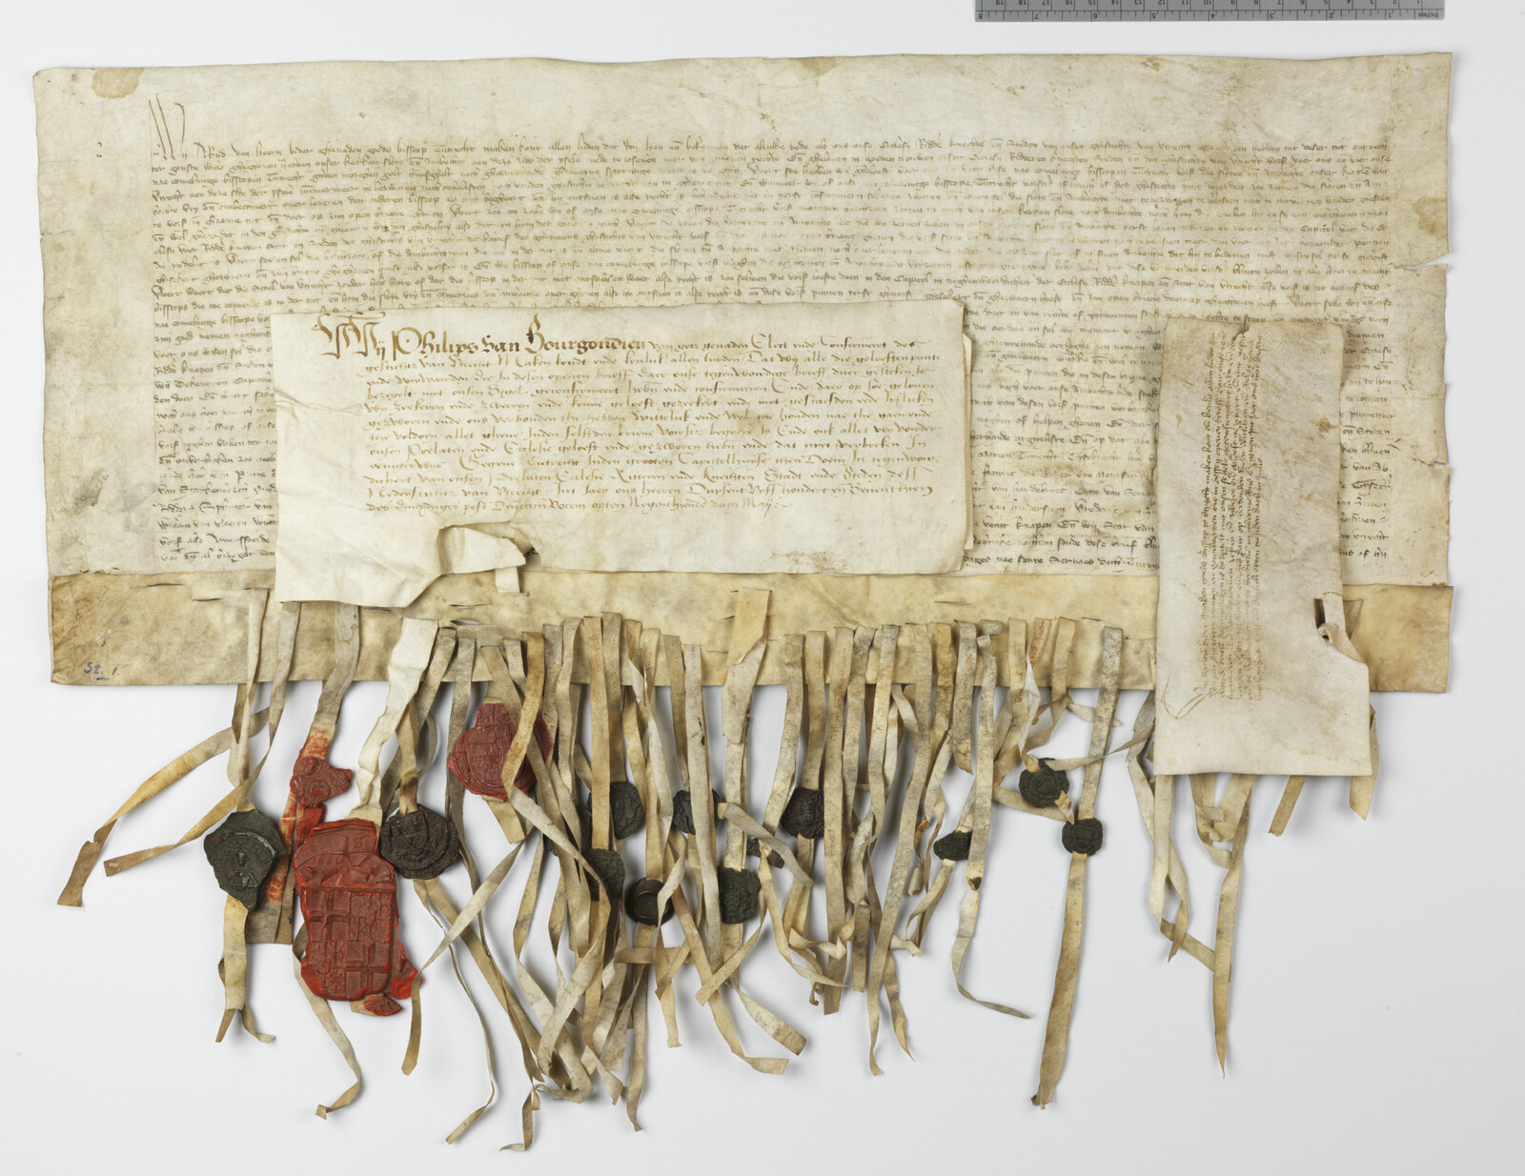

Stichtse Landbrief

Slide 2


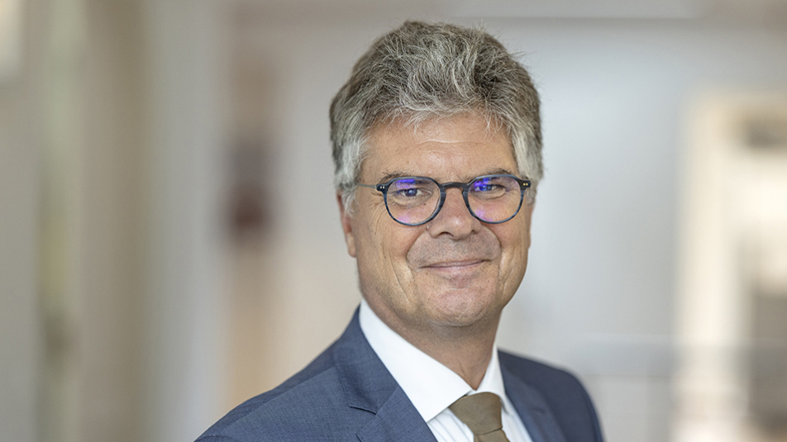
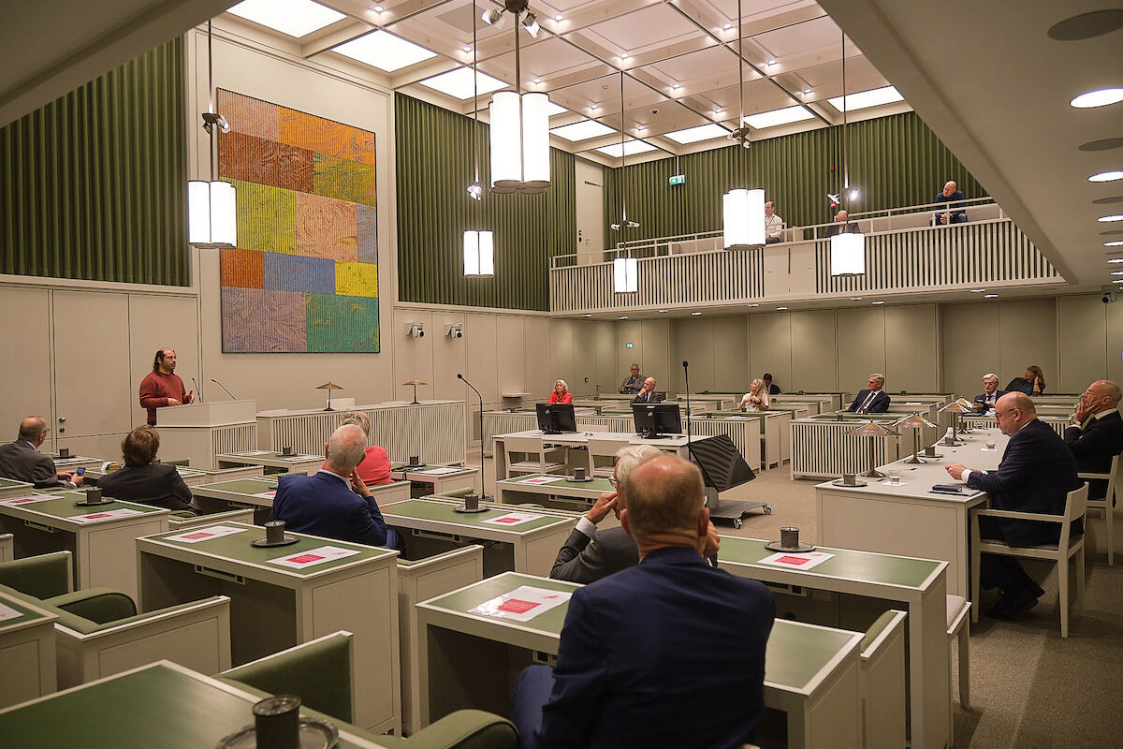


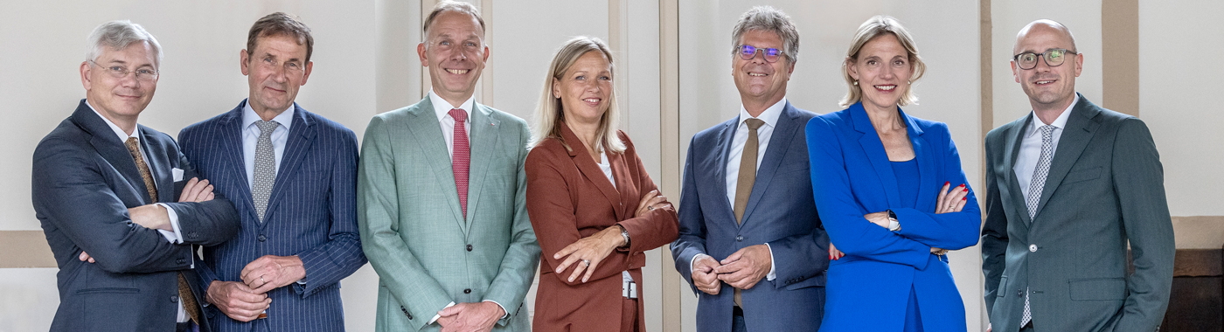


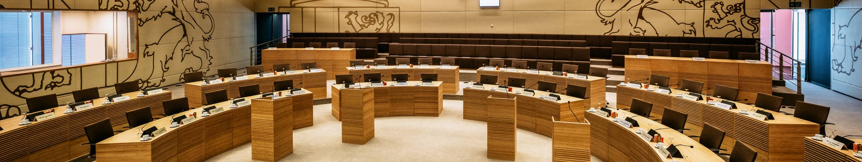
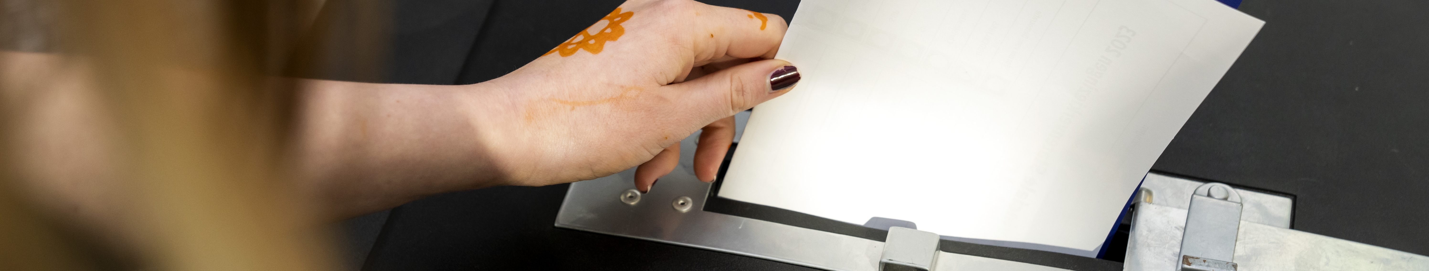
De macht in de provincie (nu)
Commissaris van de Koning
Gedeputeerden
Kiezers
Provinciale Staten
Eerste Kamer
?
?
Commissaris
van de Koning
Eerste Kamer
Gedeputeerden
?
KIEZEN
VOORSTEL
BESLUIT
KIEZEN
?
Provinciale
Staten
KIEZEN
?
Kiezers
(burgers)
Notes:
Variant basis: de foto’s staan al klaar, alleen de teksten verschijnen stuk voor stuk.

Slide 3
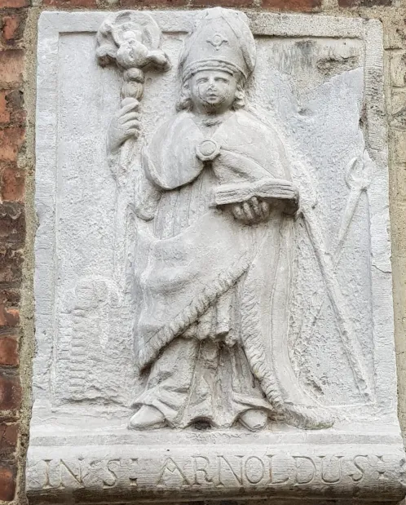

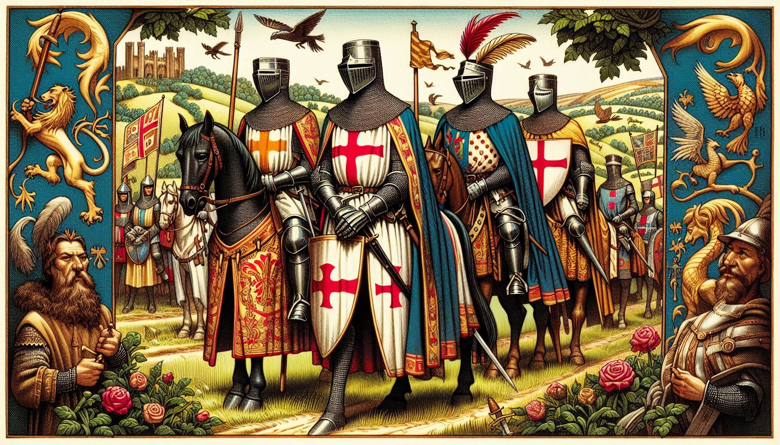
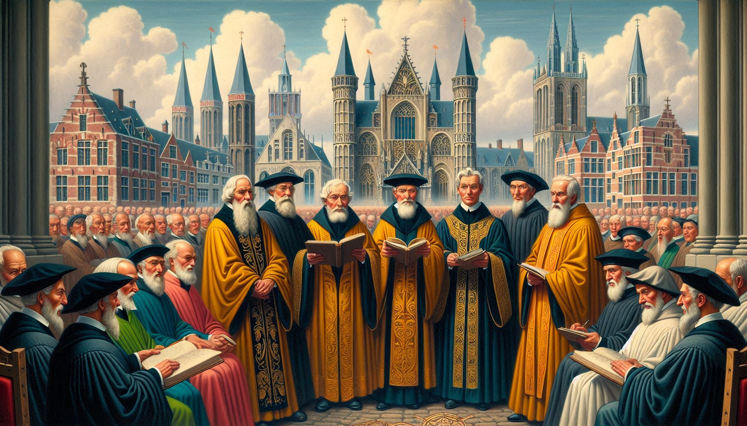
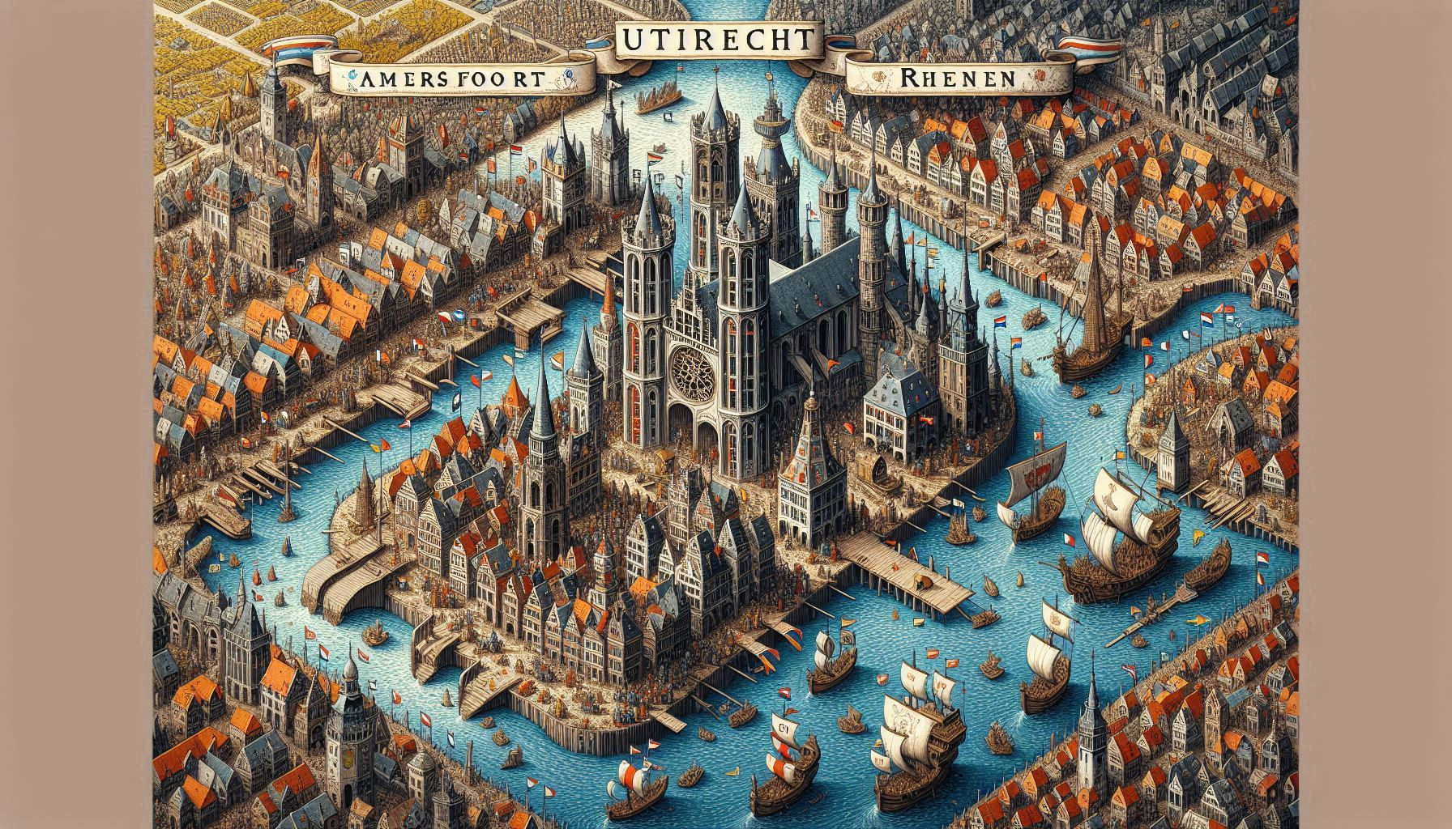

De macht in Utrecht (1375)
Commissaris
van de Koning
?
Bisschop van Utrecht
Bisschop van Utrecht
Staten van Utrecht
Geestelijkheid
Ridderschap (edelen)
Steden
Gedeputeerden
Provinciale
Staten
Staten van
Utrecht
?
Voorstel
Besluit
Geestelijkheid
Ridderschap (edelen)
Steden
KIEZEN
?
Kiezers
(burgers)
Notes:
Variant basis: de foto’s staan al klaar, alleen de teksten verschijnen stuk voor stuk.
Prompt bij Geestelijkheid “Geestelijkheid: Dit omvatte de vijf kapittels in de stad Utrecht: Dom, Oud-Munster, Sint-Marie, Sint-Jan en Sint-Pieter”
Promt bij ridderschap: “Ridderschap: Dit waren edelen die het platteland vertegenwoordigden, uit de tijd net voor de stichtse landsbrief, dus net voor 1375”
Promt Steden: “'Steden. Steden: Naast de stad Utrecht zelf, waren ook Amersfoort en Rhenen vertegenwoordigd.". Let op dat het gaat om de steden in 1375 en niet de steden anno nu.” Afbeelding afgesneden.

Slide 4
1375 – Stichtse Landbrief
Zegels van de betrokken partijen:
De bisschop
De geestelijkheid: de 5 kapittels
Het ridderschap: 37 ridders en knapen
Steden Utrecht, Amersfoort en Rhenen

Slide 5
Wat staat erin?
De bisschop moet zich houden aan het landrecht van het Sticht.
De bisschop mocht voortaan niet zomaar de belasting verhogen. Alléén met toestemming van de Staten van Utrecht.
Niet zonder toestemming van de Staten een oorlog beginnen.
Ook de gilden kregen inspraak in het bestuur, dus meer zeggenschap voor ‘gewone’ burgers.
Bij het vervullen van functies geen vreemdelingen benoemen, maar alleen mensen uit Utrecht.

Slide 6
En last but not least ..
“In het geval dat wij, bisschop Arnoud, of onze opvolgers een van de genoemde punten niet zouden nakomen, erkennen wij dat niemand verplicht is voor ons of onze ambtenaren te recht te staan, noch hulp of gehoorzaamheid verschuldigd is, totdat wij de genoemde artikelen volledig nagekomen zijn.”

Slide 7
prodemos.nl/lesmateriaal

